Slide 1
Egészségi állapot elemző
Készítette: Kovács Milán

Slide 2
A projekt célja
A projekt lényege hogy kimutassa az emberek étkezései és személyes állapotuk szerinti egészségi szinteket.
Minden ember másként él és étkezik, és ezek eltérések kimutathatóak az egészségi állapotukban is.
Az ember egészségi álapota van vizsgálva hogy mennyire tér el a kelleténél és milyen az egészségi szintje.

Slide 3
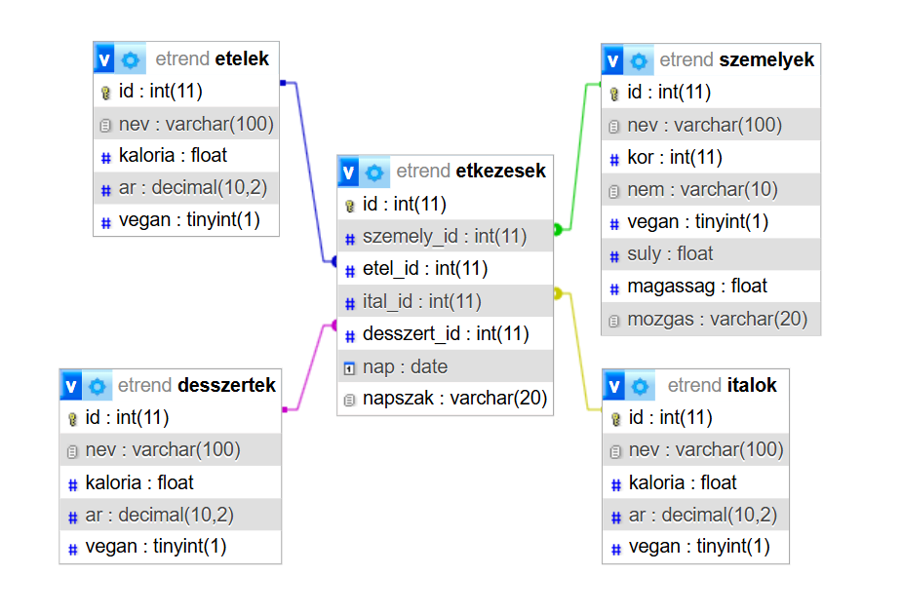
Az adatbázis Felépitése
Az adatbázisban szerkezete:
3-tábla az ételeket tartalmazza.
1-tábla a személyeket tartalmazza.
1-tábla az összekötőtábla amivel tudjuk követni az eseményeket.

Slide 4
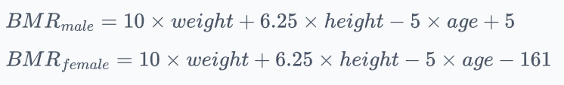
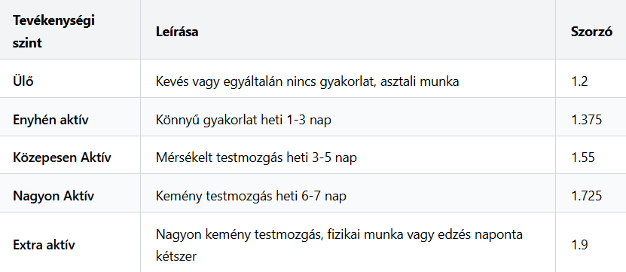
A projektben használt képletek
A test alap kcal használata:
Az ember mozgása szerinti szorzó:

Slide 5
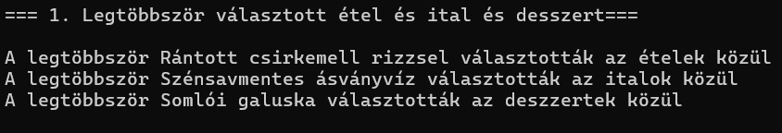
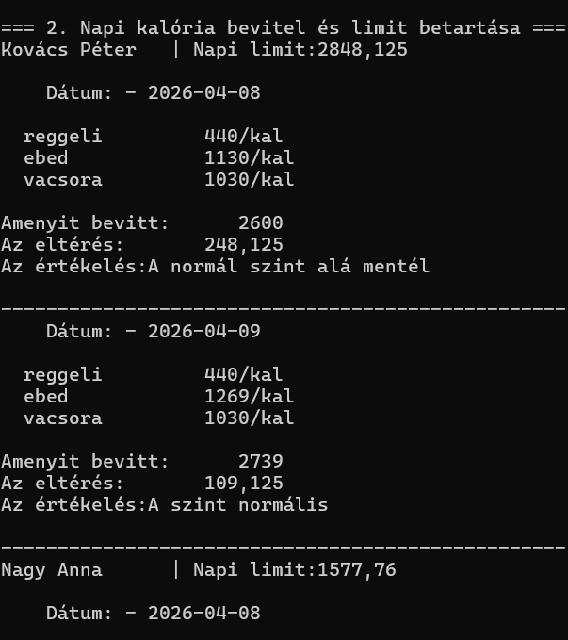
Az emberek leggyakrabban választott ételei
Az emberek vizsgálata mennyire térnek el a napi kalória limittől.

Slide 6
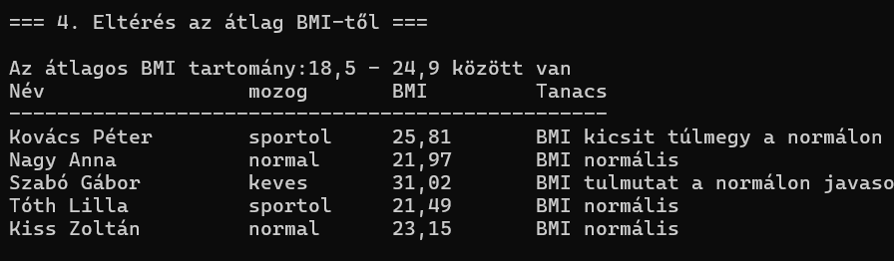
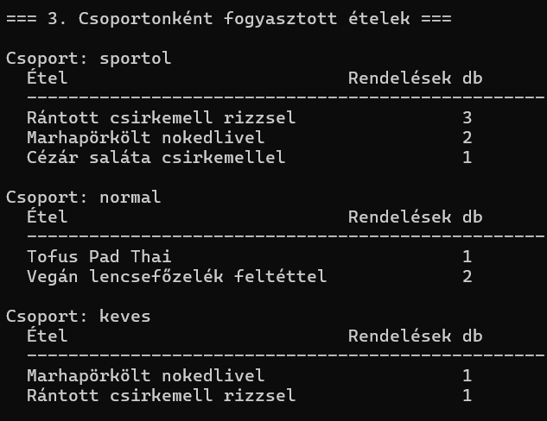
Az emberek BMI alapon milyen helyen vannak benne.
Az emberek sportolás szerint való étkezése alapján lévő csoport.

Slide 7
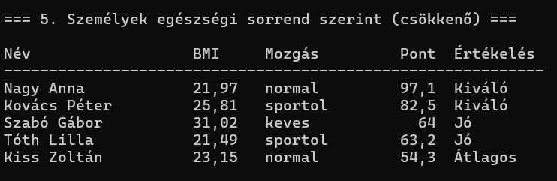
Végső összegzés és egy egészségi kimutatás ki az aki a egészségi állapot alapján.

Slide 8
Köszönöm a Figyelmet!

